Slide 1
Тетерівська загальноосвітня школа І-ІІІ ступенів імені Ніни Сосніної
Пісківської селищної ради Бучанського району Київської області
Номінація: «Технік-Юніор»
Загальна тема: «Фізика та техніка у власній оселі – власні модернізація та винаходи, цікаві явища та
їх пояснення»
Led-лампа у власній оселі
Виконала учениця 9 класу
Тетерівської ЗОШ І-ІІІ ступенів
імені Ніни Сосніної
Цілованська Дар’я Олександрівна

Slide 2
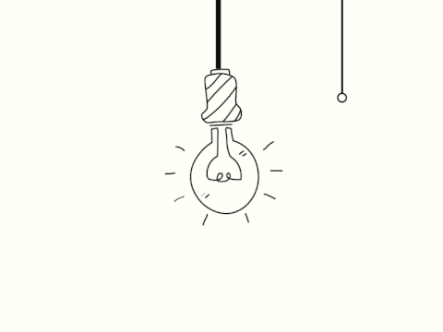
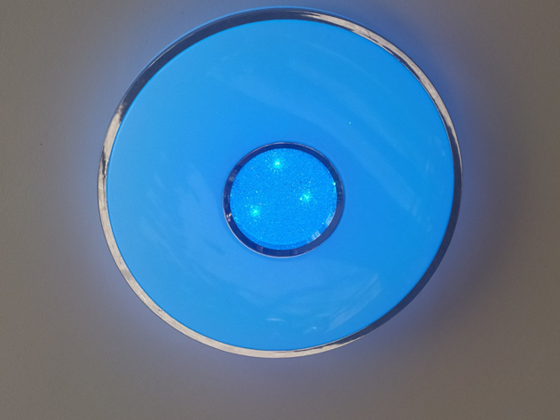
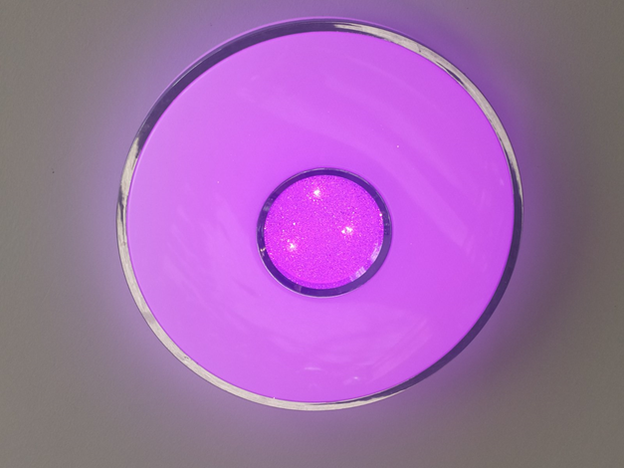
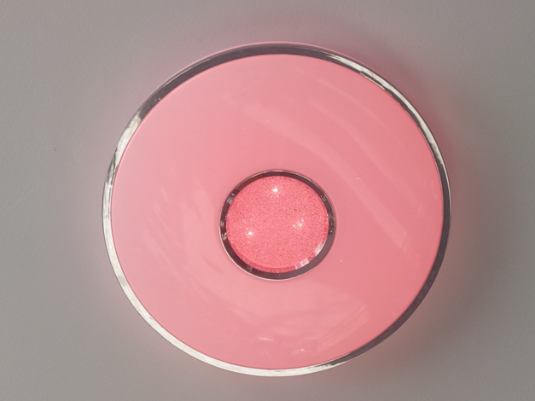
У моєму домі довгий час були звичайні світильники з лампами розжарювання. Після купівлі нового світильника, що міг змінювати колір світла та яскравість, а також є більш енергозберігаючим, я зацікавилася його конструкцією. Вирішила дослідити будову таких світильників, їх економічність та безпечність.

Slide 3
Вивчити еволюцію лампочки, дослідити сучасні лед-лампи та лед-підсвітки, удосконалити освітлення у своїй кімнаті.
Мета:
ознайомитися з історією та конструкцією світлодіодних лампочок.
- Дослідити лед-лампочки та лед-підсвітки.
- З’ясувати конструкцію сучасних світильників, що може змінювати колір та яскравість світла.
Завдання:
Люмінесцентна лампа, лед лампа, лед стрічка, блоки живлення, блок керування та люстра що потребувала ремонту.
Обладнання:

Slide 4
Для початку потрібно розібратися в історії створення світлодіодних лампочок, дізнатися як вони працюють та як їх використовують

Slide 5
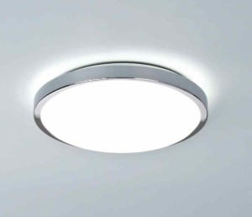
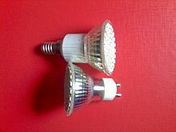
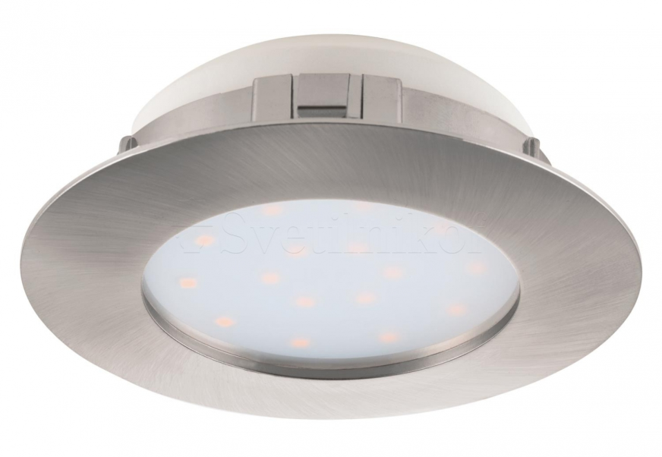
На початку 2007 року були випущені перші світлодіодні лампи для звичайних лампових патронів E27 і E14. Наприкінці 2011 року було оголошено про те, що компанія Panasonic досягла кута розсіювання близько 300 градусів, а 2015 — до 350 градусів. На додаток до недостатньої яскравості для багатьох завдань спочатку вони мали лише блакитний («холодний») колір світла, котрий часто піддавався критиці. З 2010 року світлодіодні лампи стали також доступними з теплим білим світлом. З тих пір на ринку ще з'явилися так звані волоконні світлодіодні лампи, які виготовлено з прозорою скляною колбою і змодельована на зразок історичних ламп розжарення з одиничними нитками, але з десятками окремих світлодіодів.
Кількісне виробництво знижує вартість світлодіодних ламп. Наприклад, за проміжок з 2008 по 2015 рік вартість таких ламп у США впала на 94%.

Slide 6
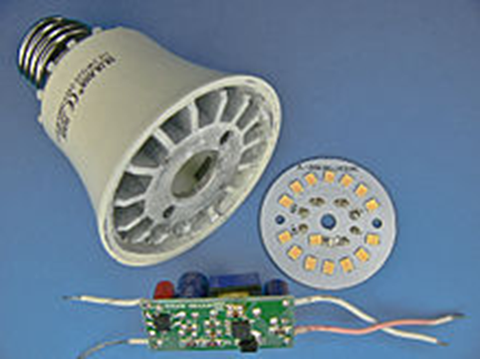
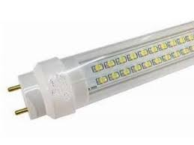
Світлодіодний світильник являє собою окремий і самостійний пристрій. Його корпус найчастіше індивідуальний за
Складники світлодіодної лампи на 1000 Лм
будовою та спеціально спроєктований під різні світлодіодні джерела освітлення. Велика кількість світлодіодів та їх малий розмір дозволяють розташувати їх у різних місцях, збирати у панелі, використовувати для підсвічування дисплеїв, телевізорів тощо.
Світлодіодні лампи на напругу 12В (змінну або постійну), світлодіодна матриця (вгорі) на постійну напругу 12В
Освітлення загального призначення потребує білого світла

Slide 7
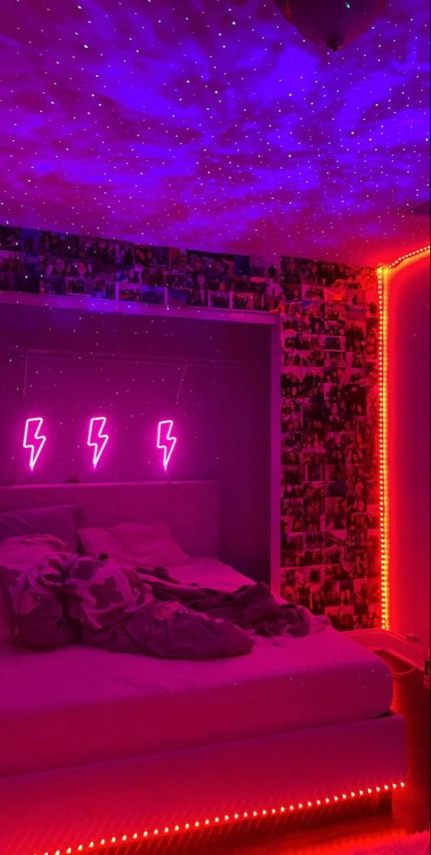
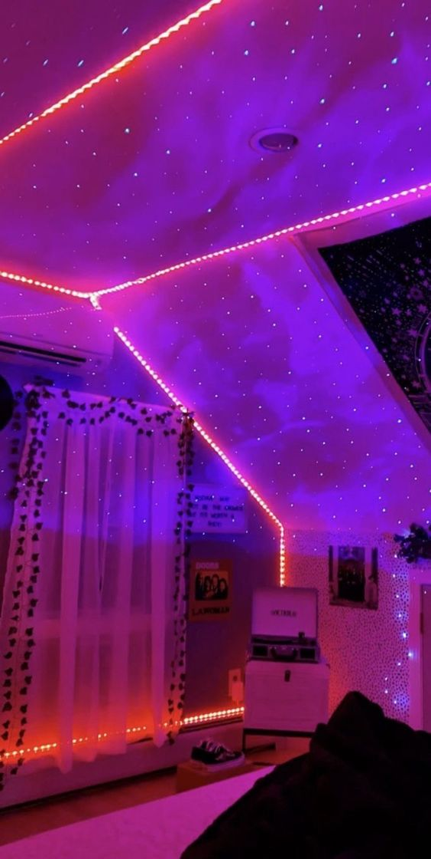
Світлодіоди випромінюють світло у дуже вузькому діапазоні довжин хвиль, тобто з колірною характеристикою енергії напівпровідникового матеріалу, котрий використовується для виготовлення світлодіодів. Для випромінювання білого світла від світлодіодної лампи треба змішувати випромінювання від червоного, зеленого і синього світлодіодів або використовувати люмінофор задля перетворення частини світла на інші кольори.
Принципова схема джерела живлення світлодіодної лампи 6 Вт з понижувальним перетворювачем напруги.
Оскільки короткохвильове світло може бути перетворено на довгохвильове люмінофором, досить використати лише синій світлодіод, а інші кольори можуть випромінюватися за допомогою люмінесценції.
Один з методів — RGB (red, green, вlue), це використання кількох світлодіодних
матриць, кожна з яких випромінює різну довжину хвиль у безпосередній близькості для створення загального білого кольору.

Slide 8
На основі зібраної інформації можна перейти до виконання дослідів:

Slide 9
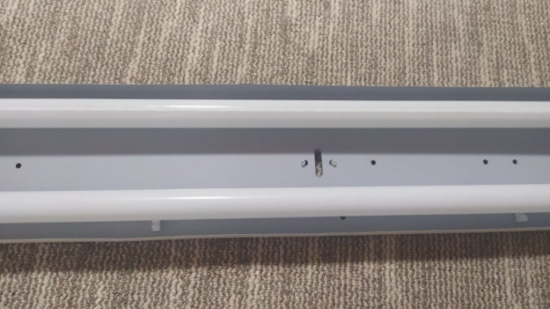
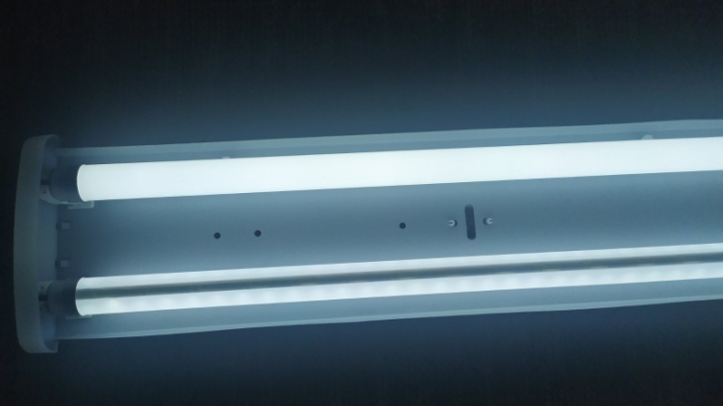
Для першого досліду ми взяли люмінесцентну лампу та порівняли її з лед лампою. Люмінесцентна лампа складається з корпусу всередині якого газ та крапельки ртуті, коли спіралі на кінцях лампи нагріваються газ починає світити. Але це конструкція не дуже безпечна оскільки всередині має небезпечні речовини, тому на заміну таких ламп приходять лед лампи. В корпусі лед лампи, який зовні майже нічим не відрізняється від люмінесцентної лампи, приклеєна лед стрічка, що є гарною альтернативою небезпечним речовинам, і потужність такої лампи менша в два рази, що призводить до більшої енергоефективності.
Лед лампа
Люмінесцентна лампа

Slide 11
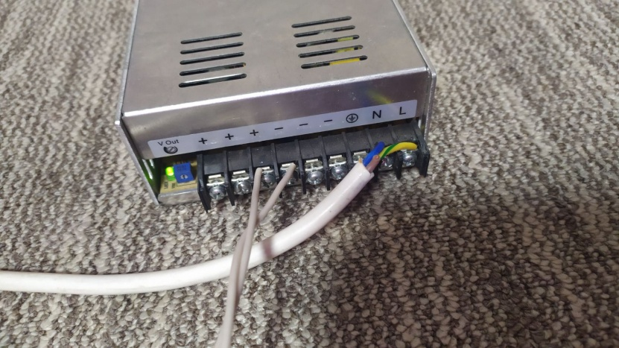
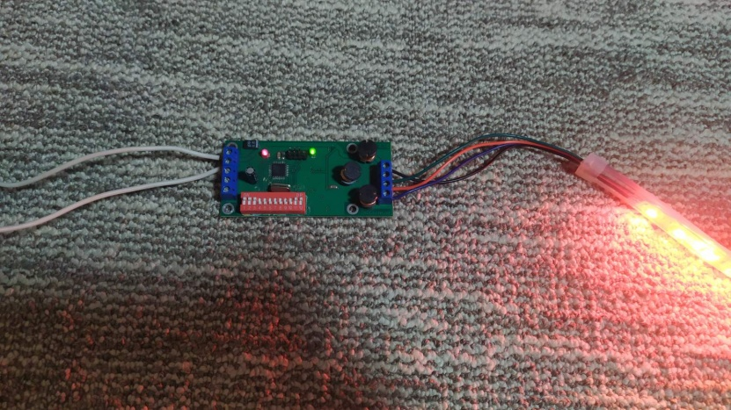
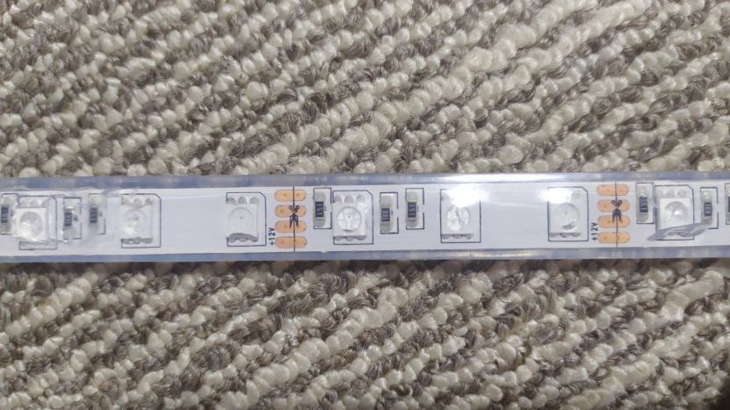
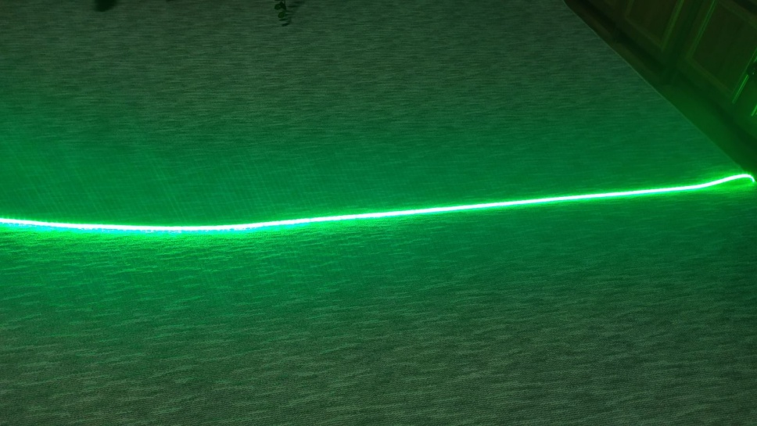
В ході першого досліду я дізналася про більшість плюсів лед стрічки і вирішила розібратися в її конструкції. Стрічка буває двох типі: біла та кольорова. Вона складається з світлодіодів які випромінюють базові кольори, після змішування яких утворюються різні кольори та відтінки. Для подальшого дослідження потрібно блок живлення відповідної напруги, блок керування стрічкою та сама стрічка, в нашому випадку кольорова. Для експерименту під'єднаю блок живлення з блоком керування та стрічкою. В результаті стрічка почала випромінювати різні кольори, які за бажанням я могла змінювати за допомогою перемикачів ( червоного кольору, що зображені на фото)
Блок живлення
Блок керування
Кольорова лед стрічка

Slide 12
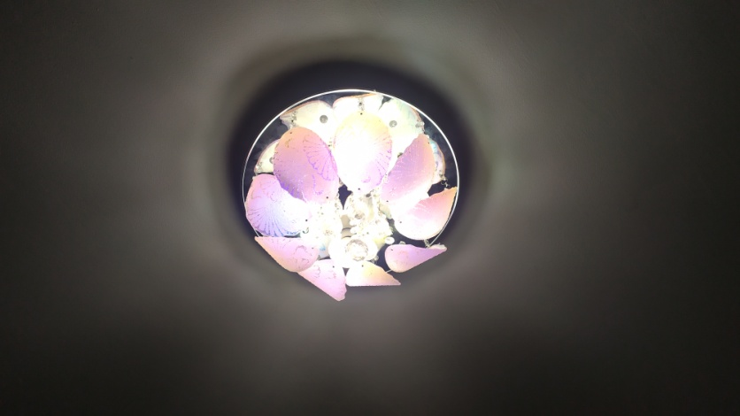
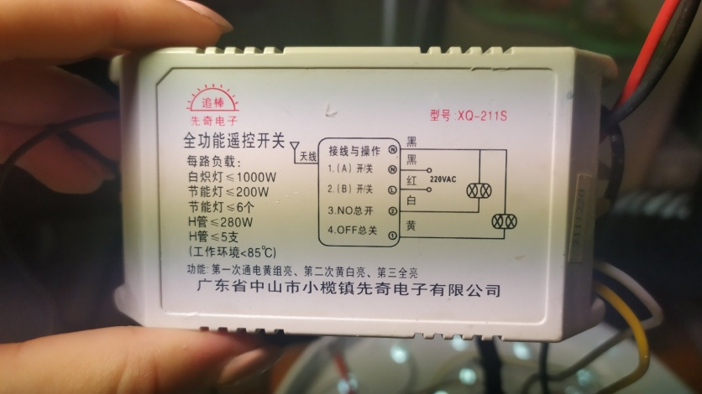
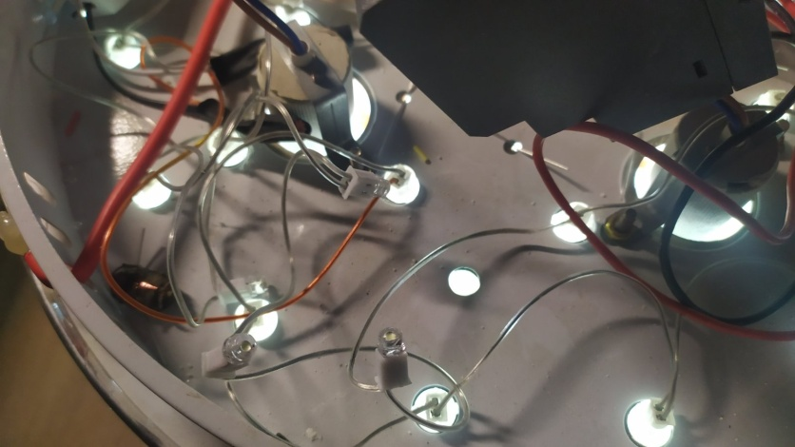
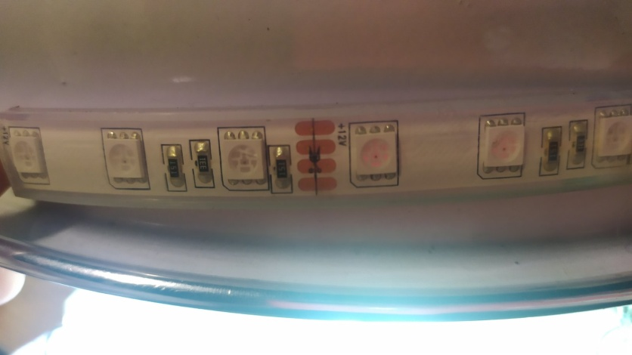
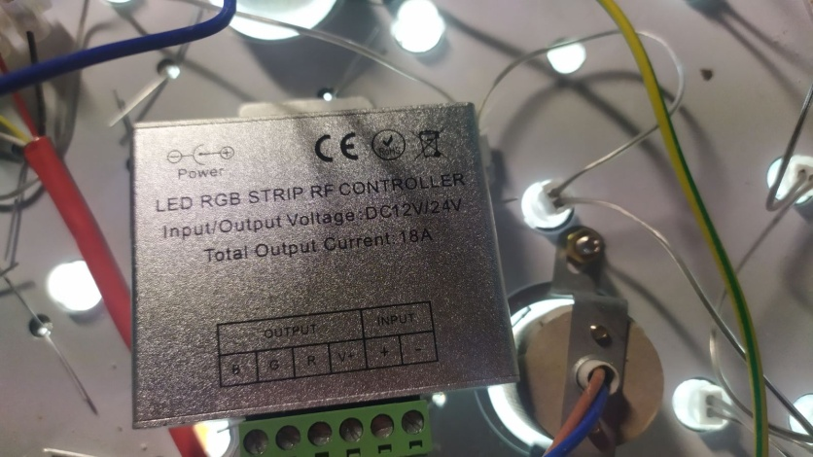
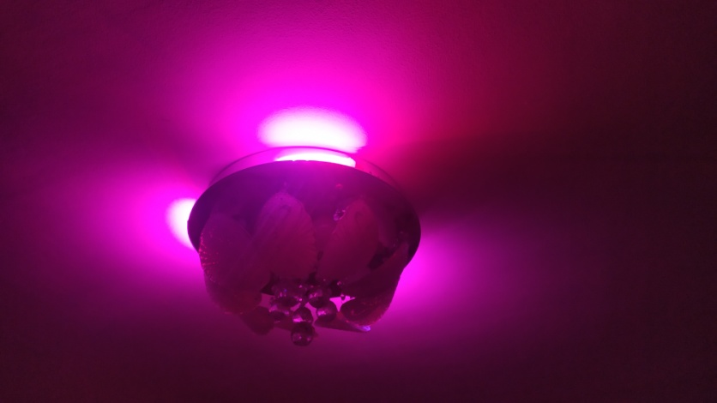
Світильник в кімнаті
Старий блок керування
Старі світлодіоди
Нова лед стрічка
Новий блок керування
Результат досліду
Дізнавшись багато нового на основі попередніх дослідів я вирішила змінити підсвітку в своїй кімнаті, замінивши старі світлодіоди (які не працювали) на нові леди (кольорові). В ході роботи ми поставили новий блок керування кольоровою лед стрічкою з дистанційним керуванням

Slide 14
Пристрої керування лед підсвіткою
Старий пульт, яким можна ввімкнути світло та підсвітку
Новий пульт з сенсорним датчиком керування для зміни кольору світла

Slide 15
Висновок:
в ході дослідження я дізналася, що лед-світильники економічніші, безпечніші, естетичніші у використанні. Провівши досліди, розібралася в конструкції люмінесцентних та лед ламп, лед стрічки. Практично використала набуті знання, удосконаливши освітлення в моїй кімнаті.

